Slide 1
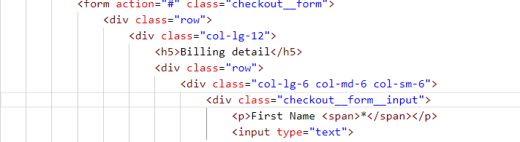
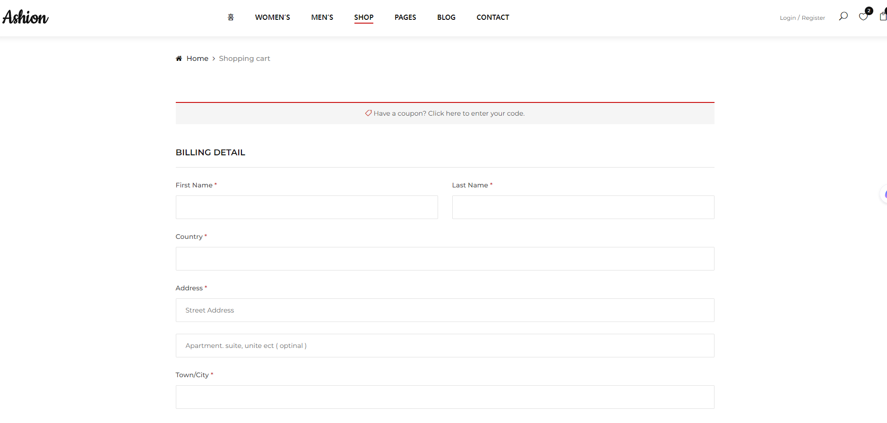
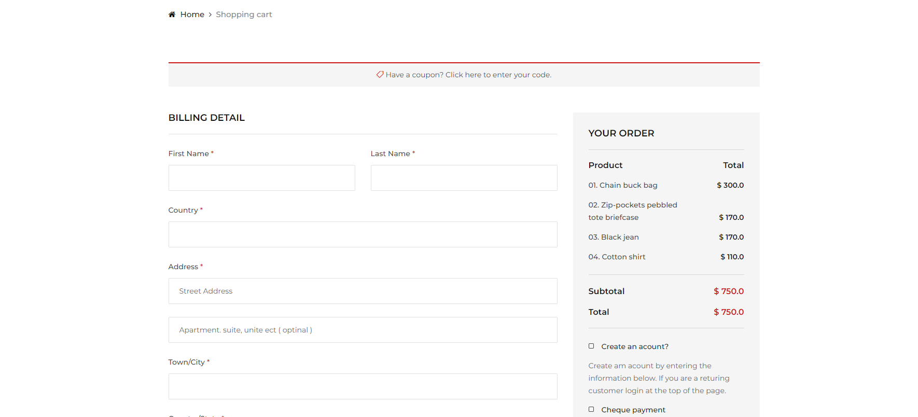
첫번째 css는style.css에서 찾고
Checkout.html
col-lg-(1-12)까지 있는데
1이면 화면크기의 1/12라는뜻
xl,lg,md,sm 화면크기
이건 col-lg-12
이건 col-lg-8
처음 div의 col-lg-12는 전체화면박스,그중의 div는 입력 박스
col-lg-는 박스크기

Slide 2
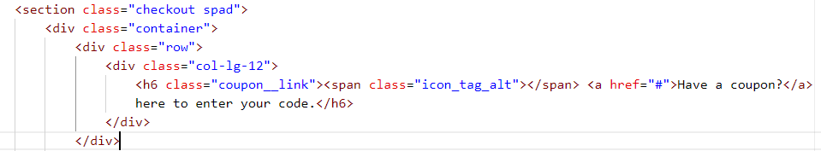
Bootstrap의css에서 .row{
.row{display:-ms-flexbox;display:flex;-ms-flex-wrap:wrap;flex-wrap:wrap;margin-right:-15px;margin-left:-15px}
앞에거 무시하고 단순하게 화면에서 박스의 왼쪽 오른쪽 여백
Row는 화면 여백

Slide 3


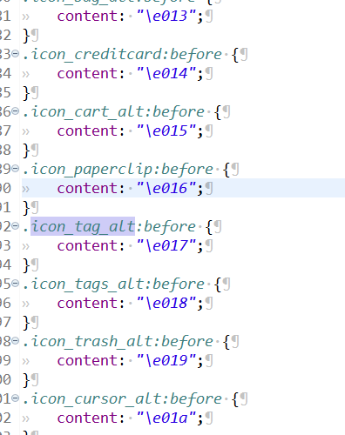


찜 개수 만들어 졌음
coupon_link 라는 css먹히고
이런 <span class>는 그냥 가져와서 쓰는 아이콘,폴더에 이미지 없음
하나는 17 ,하나는 19

Slide 4
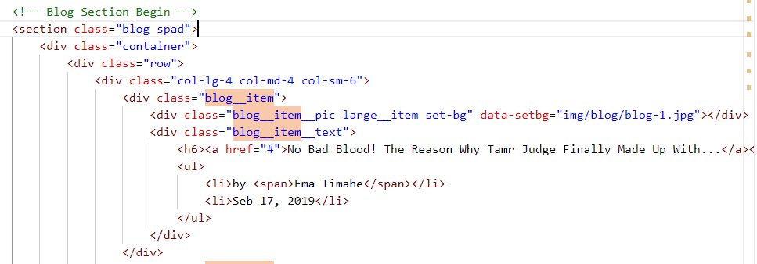
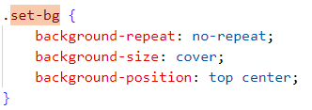
blog.html
이미지 간격 css
이미지 크기 css
이미지 경로
화면 축소 될때에도 짤리지 않게

Slide 5
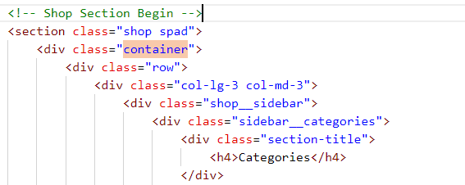
화면 최대 패이지 사이즈 느낌

